Slide 1

Иерархия памяти CUDA

Slide 2
Память GPU
На GPU существует несколько видов памяти, отличающихся расположением и скоростью доступа
Программист может вручную управлять размещением данных в той или иной памяти
Эффективное использование памяти – залог быстрого кода

Slide 3
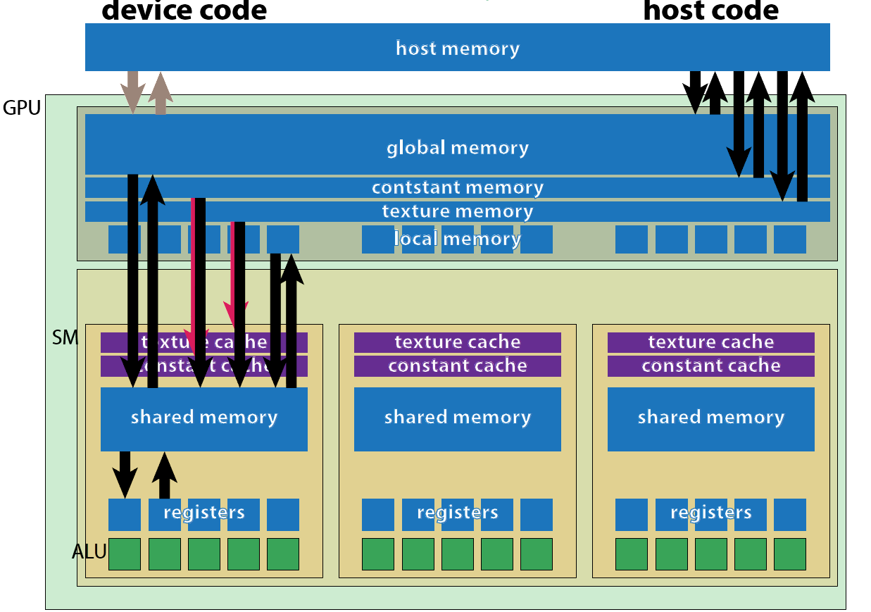
Память GPU

Slide 4
Память GPU
Тип памяти | Доступ | Видимость | Скорость | Расположение
Registers | R/W | Thread | Высокая | SM
Local | R/W | Thread | Низкая | DRAM GPU
Shared | R/W | Block | Высокая | SM
Global | R/W | Grid | Низкая | DRAM GPU
Constant | R/O | Grid | Высокая | DRAM GPU
Texture | R/O | Grid | Высокая | DRAM GPU

Slide 5
Регистры
Распределяются между нитями блока на этапе компиляции
Доступ к регистрам других нитей запрещен
Расположены в мультипроцессоре – высокая скорость доступа
Размер – порядка нескольких КБ на нить
В регистрах размещаются локальные переменные

Slide 6
Локальная память
Размещена в DRAM GPU – низкая скорость доступа
В локальную память попадают
Объединения (unions)
Динамические массивы
Структуры и массивы большого размера
Все переменные, если ядро использовало всю память регистров

Slide 7
Глобальная память
Память DRAM GPU
Низкая скорость доступа
Выделятся с хоста через функции CUDA API
Может использоваться всеми потоками сетки
Основная память для данных копируемых с хоста

Slide 8
Глобальная память
//Выделить память на GPU, вызов с хоста
cudaError_t cudaMalloc(void **devPtr, size_t size);
//Освободить память на GPU, вызов с хоста
cudaError_t cudaFree(void *devPtr);
//Копирование данных, kind задает направление
cudaError_t cudaMemcpy(void *dst, const void *src, size_t size, enum cudaMemcpyKind kind);

Slide 9
Глобальная память
Указатель от cudaMalloc имеет смысл только для адресного пространства GPU
Направление копирования данных определяются параметром kind:
cudaMemcpyHostToHost: Host -> Host
cudaMemcpyHostToDevice: Host -> Device
cudaMemcpyDeviceToHost: Device -> Host
cudaMemcpyDeviceToDevice : Device -> Device

Slide 10
Глобальная память
Для хранения адресов памяти GPU используются обычные указатели
Для таких указателей корректна адресная арифметика
Адресные пространства CPU и GPU – это разные адресные пространства*
Память, выделенная на одном GPU некорректна по отношению к другому GPU

Slide 11
Кэширование
Начиная с архитектуры Fermi кэшируется – L1 и L2 кэши
Кеш L1 находится на каждом SM на одном кристалле с разделяемой памятью
Кеш L2 общий для всех нитей
Длина линии L1 = 128 байт; L2 = 32 байта
Программист может задать конфигурацию L1/разделяемая память

Slide 12
Кэширование
//48 КБ кэш, 16 КБ L1
cudaFuncSetCacheConfig(kernel, cudaFuncCachePreferShared);
//48 КБ L1, 16 КБ кэш
cudaFuncSetCacheConfig(kernel, cudaFuncCachePreferL1);
//Используется текущий контекст
cudaFuncSetCacheConfig(kernel, cudaFuncCachePreferNone);

Slide 13
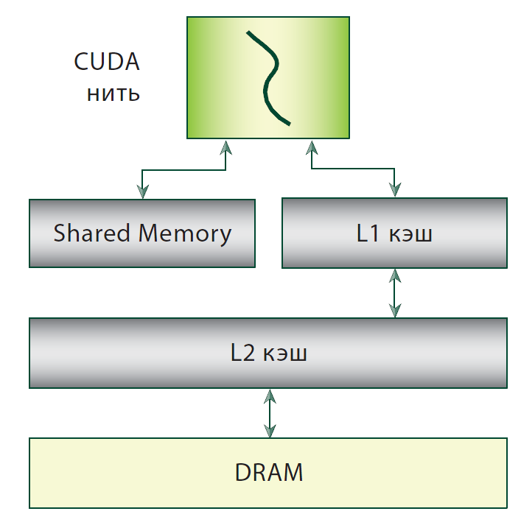
Кэширование

Slide 14
Coalescing
Coalescing – объединение запросов варпа к непрерывному блоку глобальной памяти
С архитектуры Fermi все запросы варпа к глобальной памяти объединяются
Количество объединенных запросов равно количеству линий кэша в которых хранятся нужные варпу данные

Slide 15
Coalescing
Т.о. запросы варпа к 32 последовательным 4х байтным значениям объединятся в один
Если 128-ми байтовый участок не выровнен он попадает в разные линии кэша – 2 чтения
Если нити варпа обращаются к сильно разнесенным разным областям памяти, объединения не происходит
В таком случае следует использовать разделяемую память как буфер

Slide 16
Pinned-память
GPU не может получать данные непосредственно со страниц памяти хоста
Драйвер CUDA
Выделяет специальную pinned-память на хосте
Копирует туда данные из основной памяти хоста
Забирает данные из pinned-памяти

Slide 17
Pinned-память
Pinned-память фактически выполняет роль буфера между DRAM CPU и GPU
Можно избежать ненужного копирования памяти сразу размещая данные в pinned-памяти
На устройствах с CC ≥ 2.0 данные размещенные на хосте в pinned-памяти доступны с GPU без явного перемещения

Slide 18
Pinned-память
Использование pinned-памяти дает максимальное быстродействие при копировании данных между хостом и GPU
Выделение большого количества pinned-памяти может замедлить работу ОС
Pinned-память подходит для создания быстрого буфера небольшого размера между хостом и девайсом

Slide 19
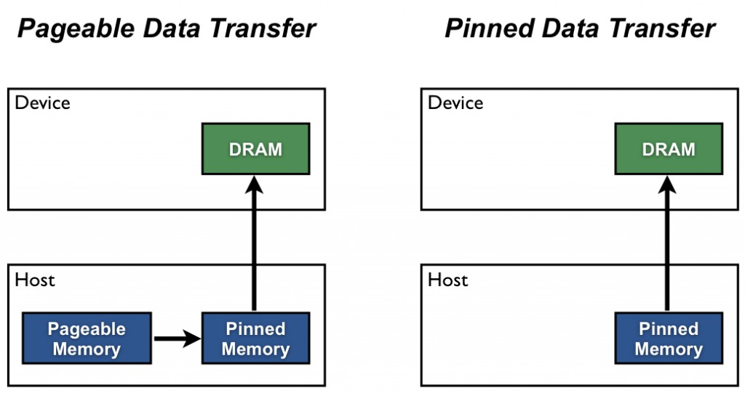
Pinned-память

Slide 20
Zero-copy
Концепция взаимодействия хоста и GPU без лишнего копирования данных
Этот прием использует pinned-память выделенную при помощи функции cudaHostAlloc с флагом cudaHostAllocMapped
Позволяет использовать указатель на память хоста в ядрах GPU

Slide 21
Zero-copy
Сравнение копирования данных с хоста на GPU и обратно в цикле
Размер данных 1МБ
Zero copy с использованием буфера в pinned-памяти

Slide 22
Разделяемая память
Расположена в SM, выделяется на уровне блоков
Каждый блок получает в распоряжение одинаковое количество разделяемой памяти
Размер до 96 КБайт
Высокая скорость доступа – как у регистров
Может использоваться всеми потоками блока

Slide 23
Разделяемая память
Переменные в разделяемой памяти указываются со спецификатором __shared__
Массивы в разделяемой памяти могут иметь как статический, так и динамический размер
В последнем случае размер такого массива в байтах передается в качестве третьего параметра вызова ядра

Slide 24
Разделяемая память
__shared__ float buf[1024]; //статический массив в разделяемой памяти
extern __shared__ float buf[]; //динамический массив в разделяемой памяти
...
kernel<<<num_threads, num_block, 1024*sizeof(float)>>>(...);

Slide 25
Разделяемая память
Пример – транспонирование матрицы
Двумерная сетка нитей и блоков
Разделяемая память – двумерный буфер

Slide 26
Конфликт банков
Разделяемая память разбита на 32 банка
Каждый банк выполняет одно чтение или запись 32-битного слова
Подряд идущие 32-битные слова попадают в подряд идущие банки
В случае обращения всего варпа к подряд идущим словам, уменьшаются оверхэд чтения памяти

Slide 27
Конфликт банков
Банк 0 | Банк 1 | Банк 2 | … | Банк 30 | Банк 31
слово 0 | слово 1 | слово 2 | … | слово 30 | слово 31
слово 32 | слово 33 | слово 34 | … | слово 62 | слово 63
… | … | … | … | … | …

Slide 28
Конфликт банков
Обращения к одному банку могут быть выполнены только последовательно
Конфликт банков – одновременный запрос данных из одного банка несколькими нитями
Порядок конфликта – максимальное число обращений в один банк

Slide 29
Конфликт банков
Конфликт второго порядка для одного банка – двукратное снижение скорости доступа к разделяемой памяти
Особый случай – обращение всех 32 нитей варпа к одному и тому же элементу одного банка, конфликта не возникает

Slide 30
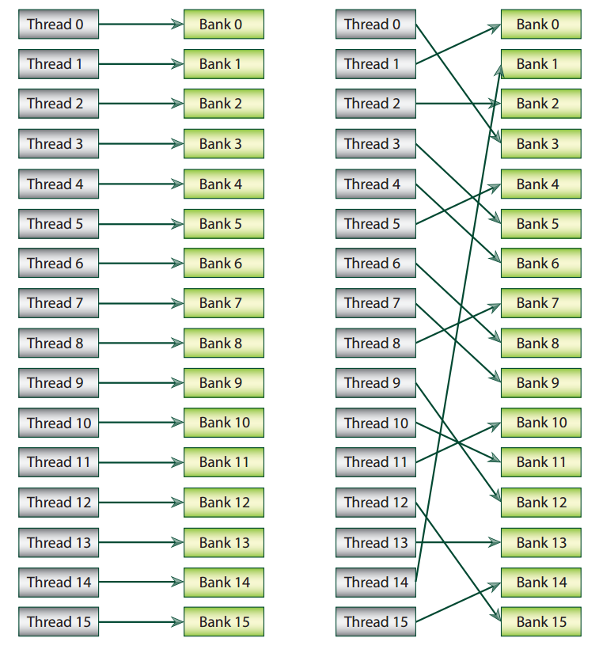
Конфликт банков
OK

Slide 31
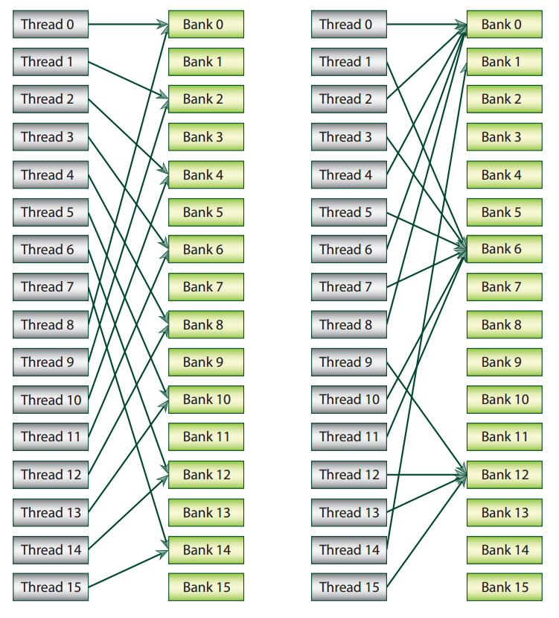
Конфликт банков
FAIL

Slide 32
Конфликт банков
// Нет конфликтов
__shared__ float buf [128];
float v = buf [baseIndex + threadIdx.x];
// Конфликт 4-го порядка
__shared__ char buf [128];
char v = buf [baseIndex + threadIdx.x];
// Конфликт 2-го порядка
__shared__ short buf [128];
short v = buf [baseIndex + threadIdx.x];

Slide 33
Конфликт банков
При блочном транспонировании элементы вспомогательной матрицы расположенные в одном столбце будут храниться в одном банке памяти
Оптимизация – увеличить размер вспомогательной матрицы на 1

Slide 34
Константная память
Расположена в DRAM GPU
Доступна всем нитям сетки только на чтение, запись в эту память производится с хоста
Переменные в этой памяти объявляются со спецификатором __constant__
Объем константной памяти – 64КБ на блок

Slide 35
Константная память
Все нити варпа должны обращаться к одному и тому же адресу в константой памяти
Если нити варпа обращаются к разным адресам, их запросы становятся последовательными и обрабатываются по очереди

Slide 36
Константная память
Высокая скорость доступа
Один запрос в константную память транслируется на полуварп – 1/16 от всех полного числа запросов
Неизменность данных позволяет обеспечить агрессивное кэширование
Скорость доступа как у регистров

Slide 37
Константная память
Пример – применение матрицы поворота на угол angle ко множеству точек плоскости
Х и У координаты точек хранятся в отдельных плоских массивах для улучшения паттерна доступа в память
Матрица поворота – в константной памяти

Slide 38
Текстурная память
Расположена в DRAM GPU
Обладает независимым кэшем – высокая скорость доступа
Доступна всем нитям сетки только на чтение, запись в эту память производится с хоста
Объем равен свободному объему DRAM

Slide 39
Текстурная память
Предназначены для графических операций, операции с данными как с текстурами
Хорошо работают на данных с высокой пространственной локальностью – нити одного варпа обращаются к «близким» адресам
Наиболее эффективны на 2D массивах данных

Slide 40
Текстурная память
Близкие адреса

Slide 41
Unified Virtual Addressing
Начиная с CUDA 4.0 существует Unified Virtual Addressing (UVA) – общее виртуальное адресное пространство всех GPU и хоста
Адреса больше не пересекаются между собой
Доступ по указателям из GPU кода, вне зависимости от их фактического размещения
Копирование данных между хостом и GPU с флагом cudaMemcpyDefault

Slide 42
Unified Memory
Начиная с CUDA 6.0 и архитектуры Kepler появилась Unified Memory
Одинаковые указатели для CPU и GPU памяти
CUDA автоматически перемещает данные между хостом и GPU
Создание кода значительно упрощается – нет нужды в ручном копировании данных

Slide 43
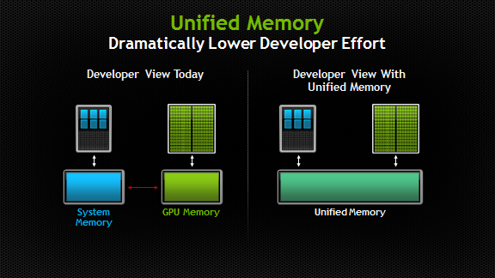
Unified Memory
Old Memory Perception
New Perception with Unified Memory

Slide 44
Unified Memory
Новый спецификатор памяти __managed__ – позволяет создавать глобальные переменные видимые и на хосте и на GPU
Внимание: при каждом запуске ядра происходит копирование необходимых данных с хоста на девайс и обратно
Следует иметь это в виду при запуске ядер в циклах

Slide 45
Unified Memory
Пример – поворот вектора переписанный под UM
Обратите внимание на увеличившееся время выполнения ядер – неявное копирование памяти

Slide 46
Unified Memory
С UM исчезла необходимость в глубоком копировании
Глубокое копирование – копирование как значения по указателю так и самого указателя
Это дает возможность легко передавать на GPU такие структуры данных как связные списки

Slide 47
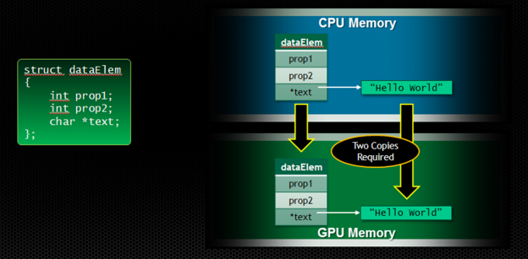
Unified Memory

Slide 48
Unified Memory
void launch(dataElem *elem)
{
dataElem *d_elem;
char *d_name; int namelen = strlen(elem->name) + 1;
// Выделяем память под структуру и под поле name
cudaMalloc(&d_elem, sizeof(dataElem));
cudaMalloc(&d_name, namelen);
// Отдельно копируем структуру, значение поля name и значение указателя
cudaMemcpy(d_elem, elem, sizeof(dataElem), cudaMemcpyHostToDevice);
cudaMemcpy(d_name, elem->name, namelen, cudaMemcpyHostToDevice);
cudaMemcpy(&(d_elem->name),&d_name,sizeof(char*),cudaMemcpyHostToDevice);
kernel<<< ... >>>(d_elem);
}
struct dataElem {
int prop1;
int prop2;
char *name;
}

Slide 49
Unified Memory
class Managed{
public:
void *operator new(size_t len){
void *ptr;
cudaMallocManaged(&ptr, len);
cudaDeviceSynchronize();
return ptr;
}
void operator delete(void *ptr){
cudaDeviceSynchronize();
cudaFree(ptr);
}
};
//ссылка по указателю
class String : public Managed{
int length;
char *data;
public:
//конструктор копирования
String (const String &s){
length = s.length;
cudaMallocManaged(&data, length);
memcpy(data, s.data, length);
}
};
class dataElem : public Managed{
public:
int prop1;
int prop2;
String name;
};
Обязательное наследование от Managed

Slide 50
Unified Memory
__global__ void kernel_by_point(dataElem *data){ ... } //по указателю
__global__ void ker_by_ref(dataElem &data){ ... }//по ссылке
__global__ void kernel_by_val(dataElem data){ ... }//по значению
int main(){
dataElem *data = new dataElem;
...
kernel_by_point<<<1,1>>>(data); //передача параметра по указателю
kernel_by_ref<<<1,1>>>(*data); //передача параметра по ссылке
kernel_by_val<<<1,1>>>(*data); //передача параметра по значению – копия!
}

Slide 51
Вопросы
ekhramch@kpfu.ru

